Slide 1

REST level 3 mit ASP.NET Core

Slide 2
Eher Erfahrungsbericht
Bzw. was hat mir gefehlt und worüber habe ich nix gelesen
Bisher Webseiten
Jetzt SPAs
SPAs werden gefüttert von Webservices
SOAP und SOA
REST und ROA

Slide 3
REST
Architekturstil des Webs
RESTful HTTP
Roy Fielding
https://www.ics.uci.edu/~fielding/pubs/dissertation/fielding_dissertation.pdf
Richardson Maturity Model
https://www.crummy.com/writing/speaking/2008-QCon/act3.html
Grundprinzipien
Ressourcen mit eindeutigen Identifikationen
Standardmethoden
Repräsentationen
Verknüpfung mit Hypermedia
Summe an selbst auferlegten Einschränkungen für Client Server Interaktion

Slide 4
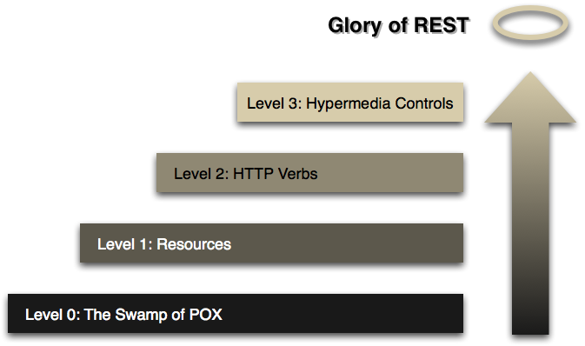
Richardson Maturity Model
Notes:
To help explain the specific properties of a web-style system

Slide 5
Richardson Maturity Model
Level 0
Notes:
one URI, one method, SOAP

Slide 6
Richardson Maturity Model
Level 1

Slide 7
Ressourcen
Eindeutige Identifikationen von Endpunkten (API)
URI
https://tools.ietf.org/html/rfc3986
Client ←→ Server tauschen Repräsentationen aus
Representational State Transfer
Repräsentationen wiederspiegeln nicht DB-Struktur!
Notes:
Nicht mehr nur eine URI, sondern Kommunikation zu spezifischen Endpunkten

Slide 8
Repräsentations Formate
HTML
JPG
XML
CSV
JSON
…

Slide 9
Richardson Maturity Model
Level 1

Slide 10
Richardson Maturity Model
Level 2

Slide 11

Standard methoden
feste Anzahl möglicher Methoden
SOAP ☢
RESTful HTTP
GET
HEAD
POST
PUT
DELETE
OPTIONS
TRACE
CONNECT
Nicht verwirren lassen von CRUD

Slide 12
Richardson Maturity Model
Level 2

Slide 13
Richardson Maturity Model
Level 3

Slide 14
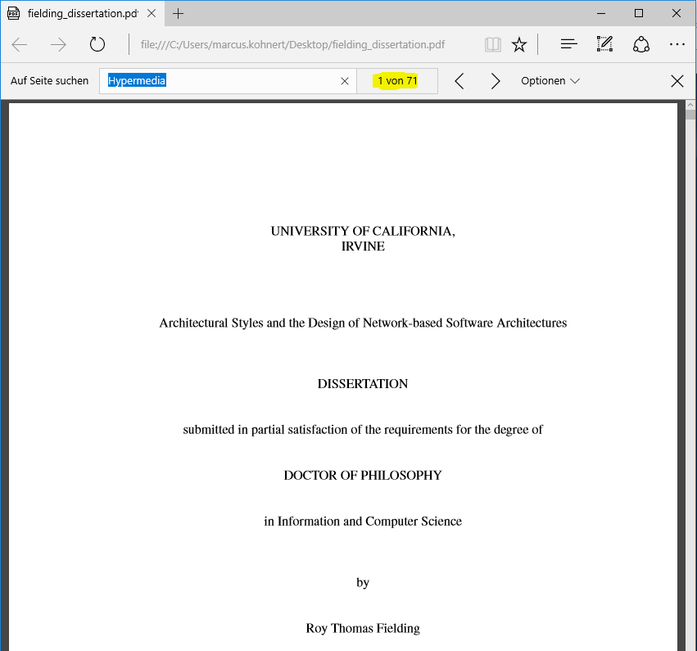
Hypermedia

Slide 15
Repräsentations Formate
HTML
JPG
XML
CSV
JSON
…
Non-Hypermedia Formate
Hypermedia-Formate

Slide 16
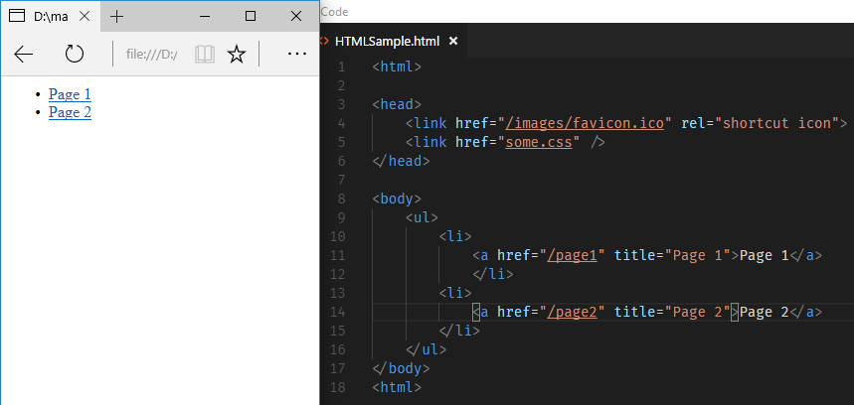
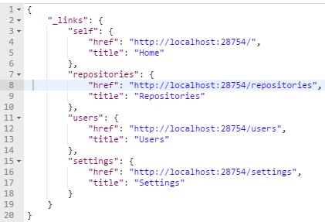
hYPERMEDIA
Erfolgsgeheimnis des Webs
Verlinkung zwischen Ressourcen
Hypermedia Formate
HTML
HAL
…

Slide 17
Richardson Maturity Model
Level 3

Slide 18
Richardson Maturity Model

Slide 19
Demo Beispiel
Repository, Source File, Author
Ressource | Methode
/ | GET
/repositories | GET
 | DELETE

Slide 20
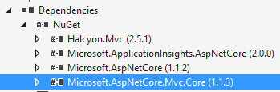
Vereinheitlichung WebAPI und MVC in ASP.NET Core
Modularität von ASP.NET Core
Integriertes Attribute Routing
Resources
Standardmethoden
HAL mit Halcyon.Mvc
Application State vs. Ressource State

Slide 21

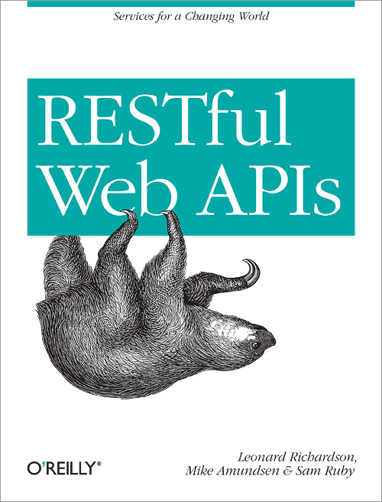

Dig deeper

